Slide 1
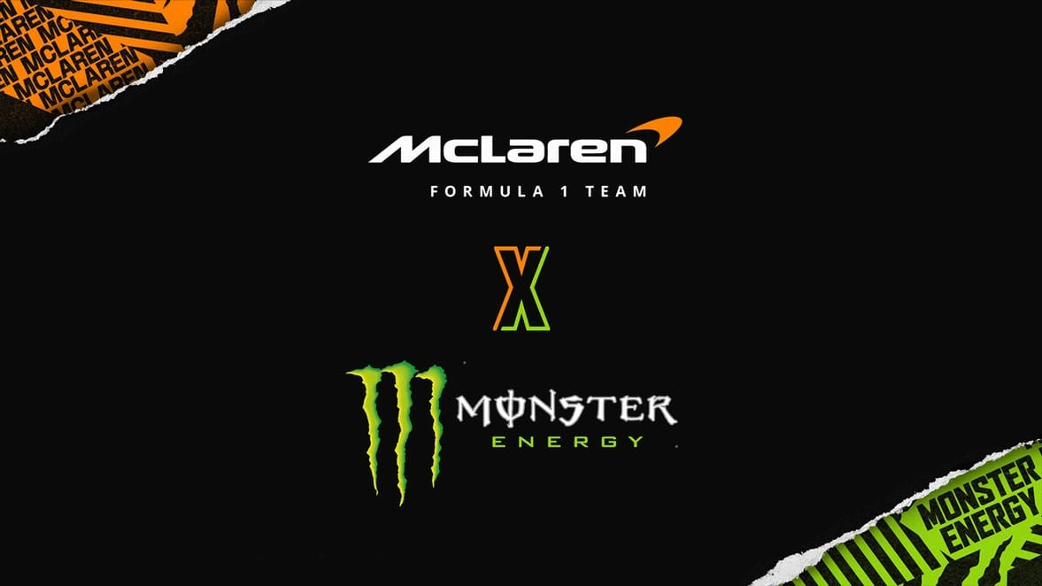
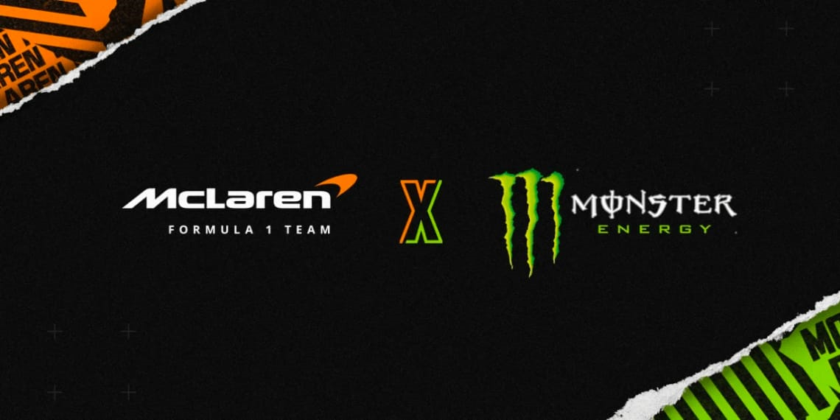
Pedro Venda Beatriz Lima CAROLINA fErreira

Slide 2
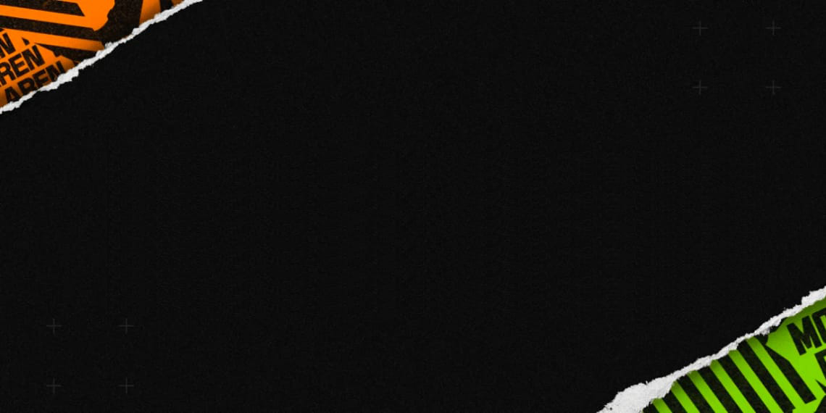
Topicos
1- De Onde Surge a Nossa Ideia / Produto
2- Qual é o nosso Público Alvo (Persona)
3-Pallet de Cores Utilizada
4-Processo Criativo Avanços e Retrocessos
5-O Produto (Demonstração das Latas)
5-Ideias Publicitárias
6-Agradecimentos

Slide 3
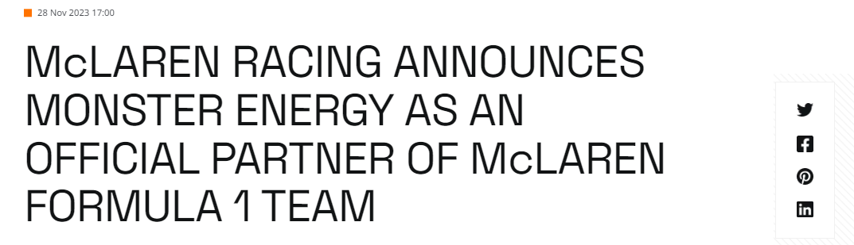
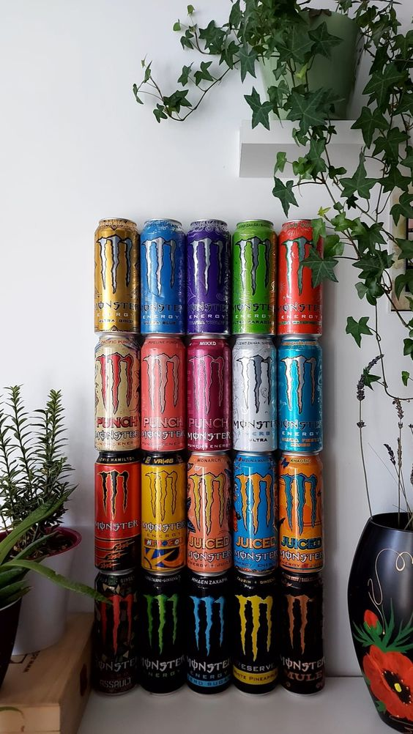

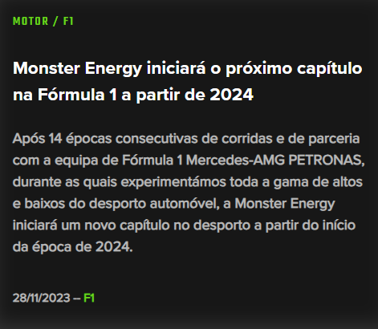
De onde surge a nossa ideia ou produto

Slide 4
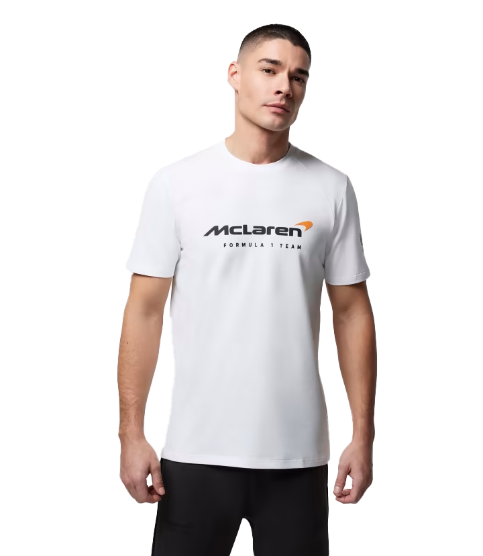
Persona
Nome: Carlos Alberto Idade: 28 anos Ocupação: Engenheiro Mecânico
Interesses e Hobbies:
Bebida Energética Favorita Monster
Entusiasta da Fórmula 1 ,acompanha avidamente todas as corridas, tem uma paixão especial pela equipe McLaren.
Colecionador de itens relacionados ao mundo dos desportos automobilísticos

Slide 5
Cores Utilizadas Pallet de cores
Laranja
( Devido a ser a cor da marca MCLAREN)
Verde Claro
( Devido a ser a cor da marca Monster)
Branco
( Por ser uma cor Neutra)
Vermelho
( Por ser a cor utilizada nos fatos de antigos pilotos de formula 1 da MCLAREN )
( Utilizada exclusivamente nas latas dos mesmos )

Slide 6
Processo Criativo
1º Design
Red Bull
2º Design
Melhoria do 2º Design
Bebida Energética
Formula 11
3º Design
Monster
Nicho de Colecionadores
Parceria Mclaren x Monster 2024

Slide 7
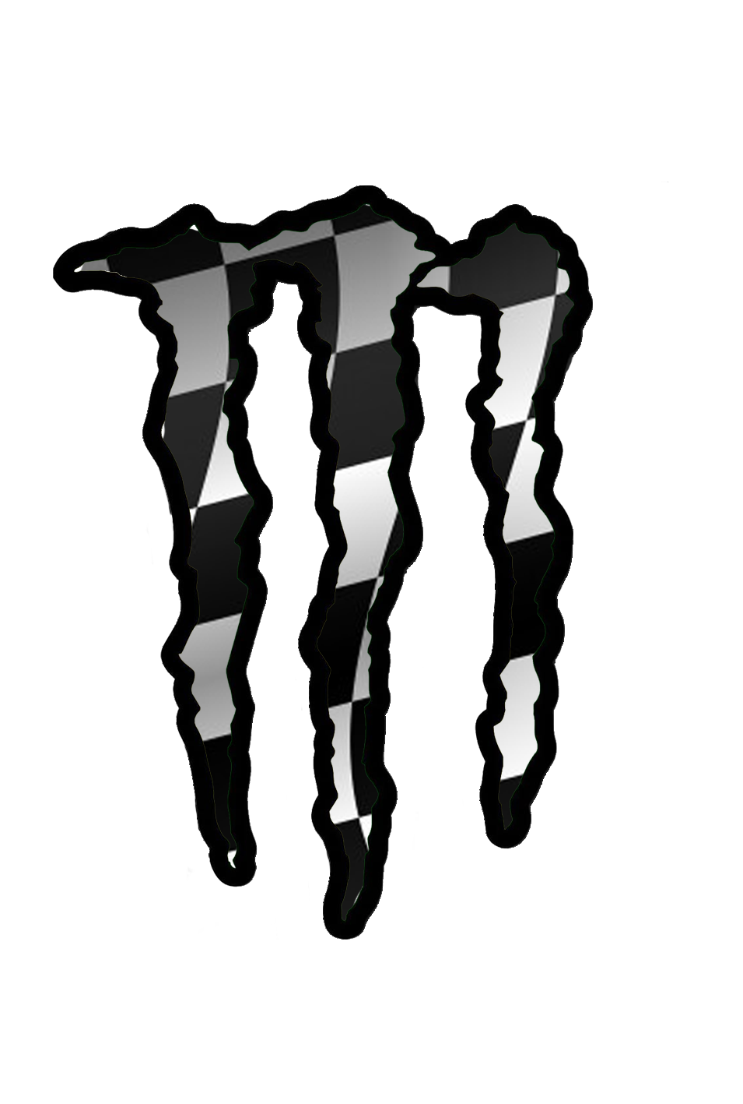
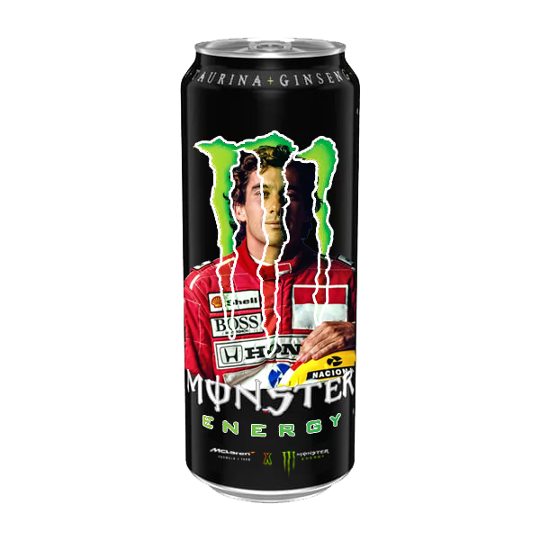
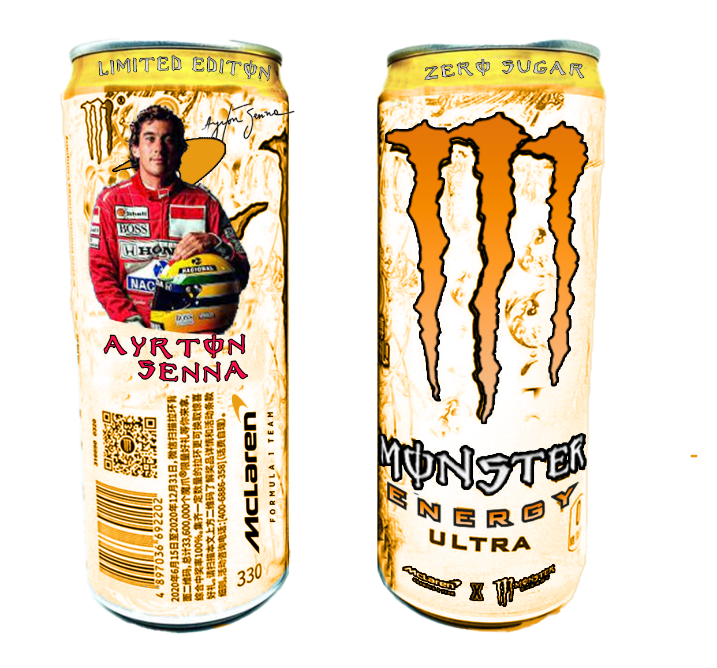
Ideias Abandonadas
1º Design
2º Design
3º Design

Slide 8
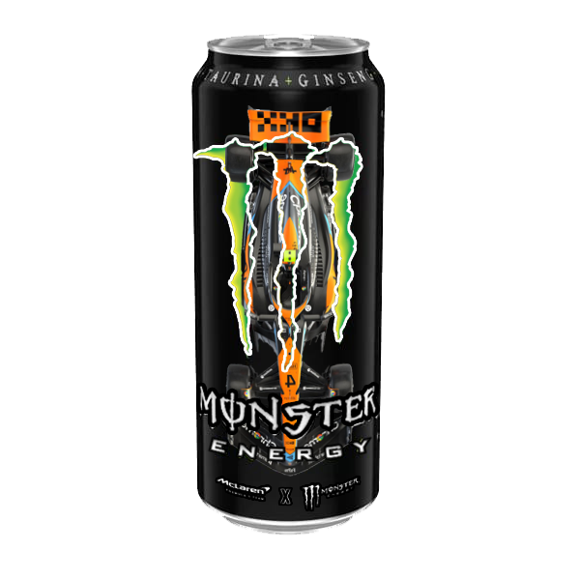
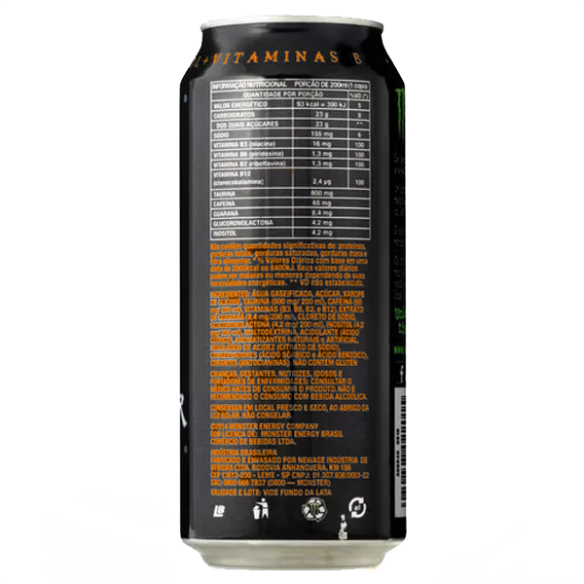
O PRODUTO
Lata Carro McLaren

Slide 9
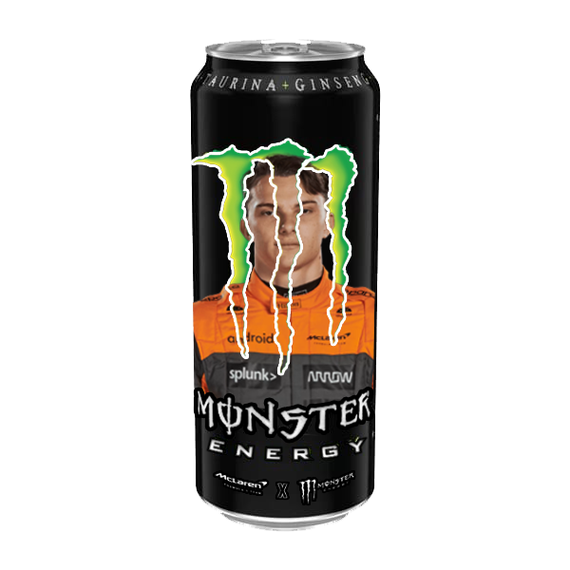
O PRODUTO
Lata OSCAR PIASTRI

Slide 10
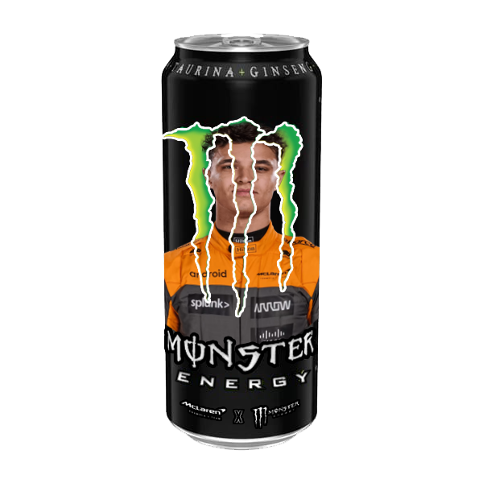
O PRODUTO
Lata LANDO nORRIS

Slide 11
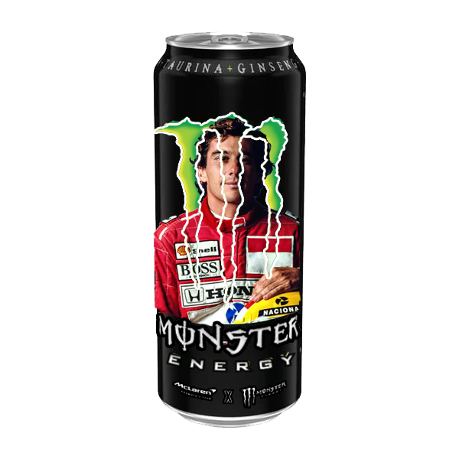
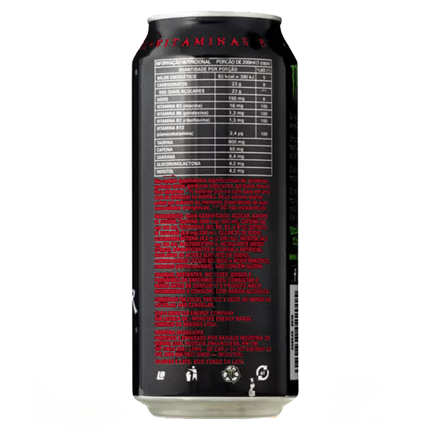
O PRODUTO
Lata AYRTON SENNA

Slide 12
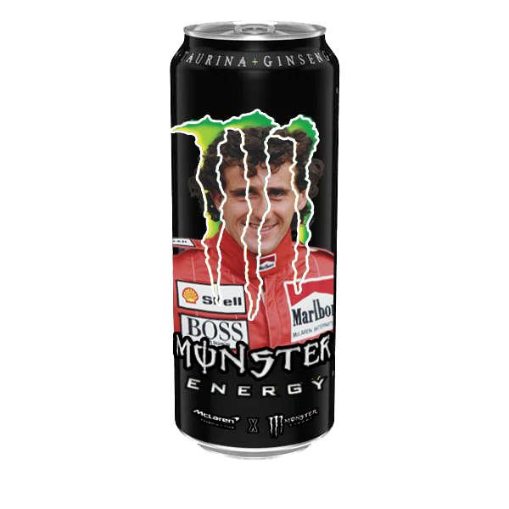
O PRODUTO
Lata alain Prost

Slide 13
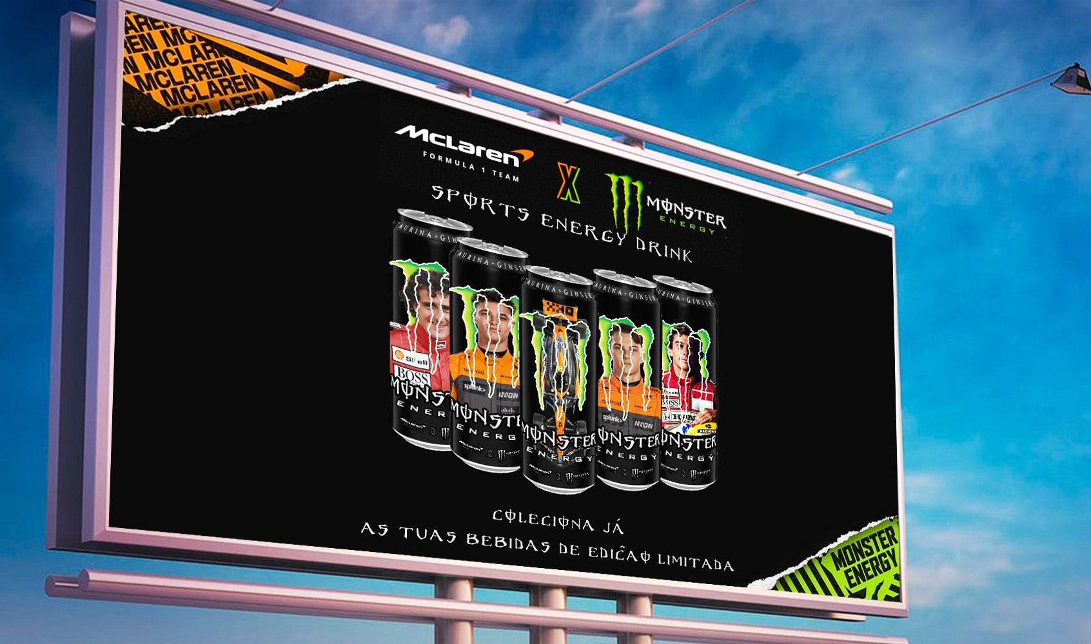
Ideias Publicitarias
outdoor

Slide 14
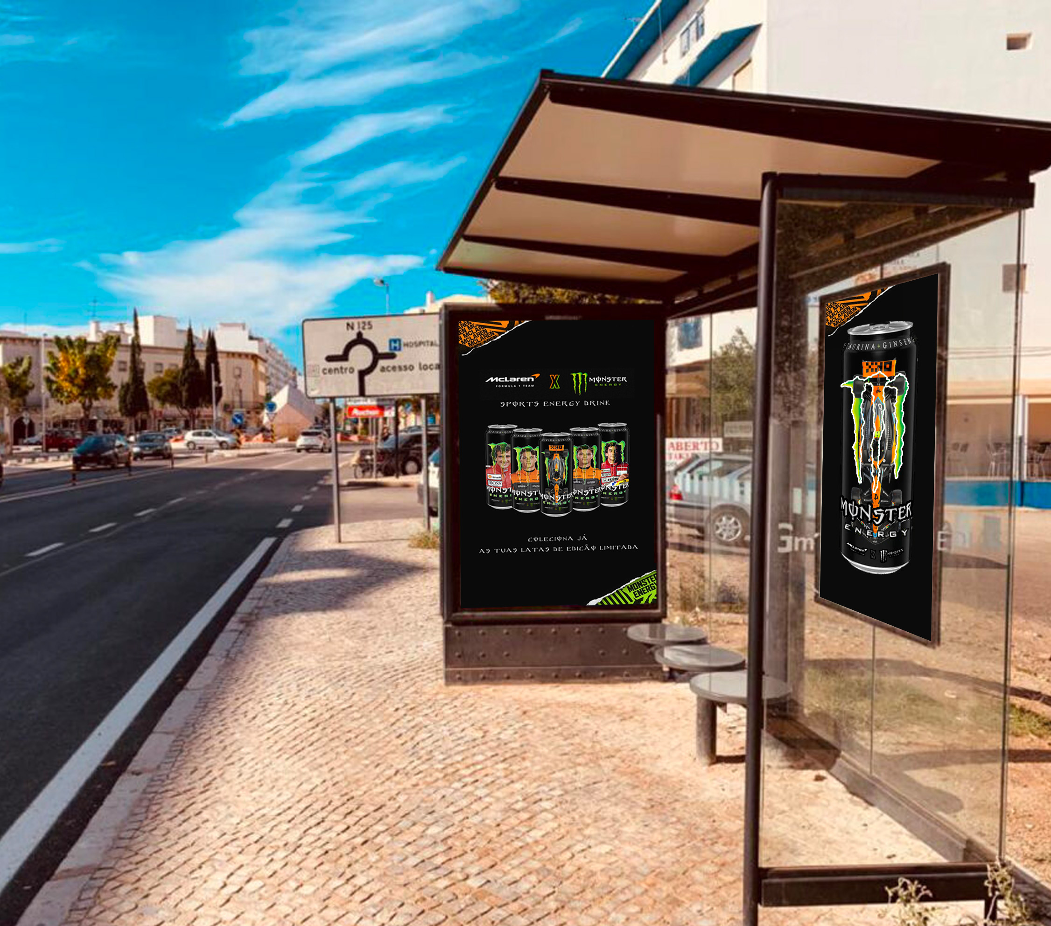
Ideias Publicitarias
Paragens de autocarro

Slide 15
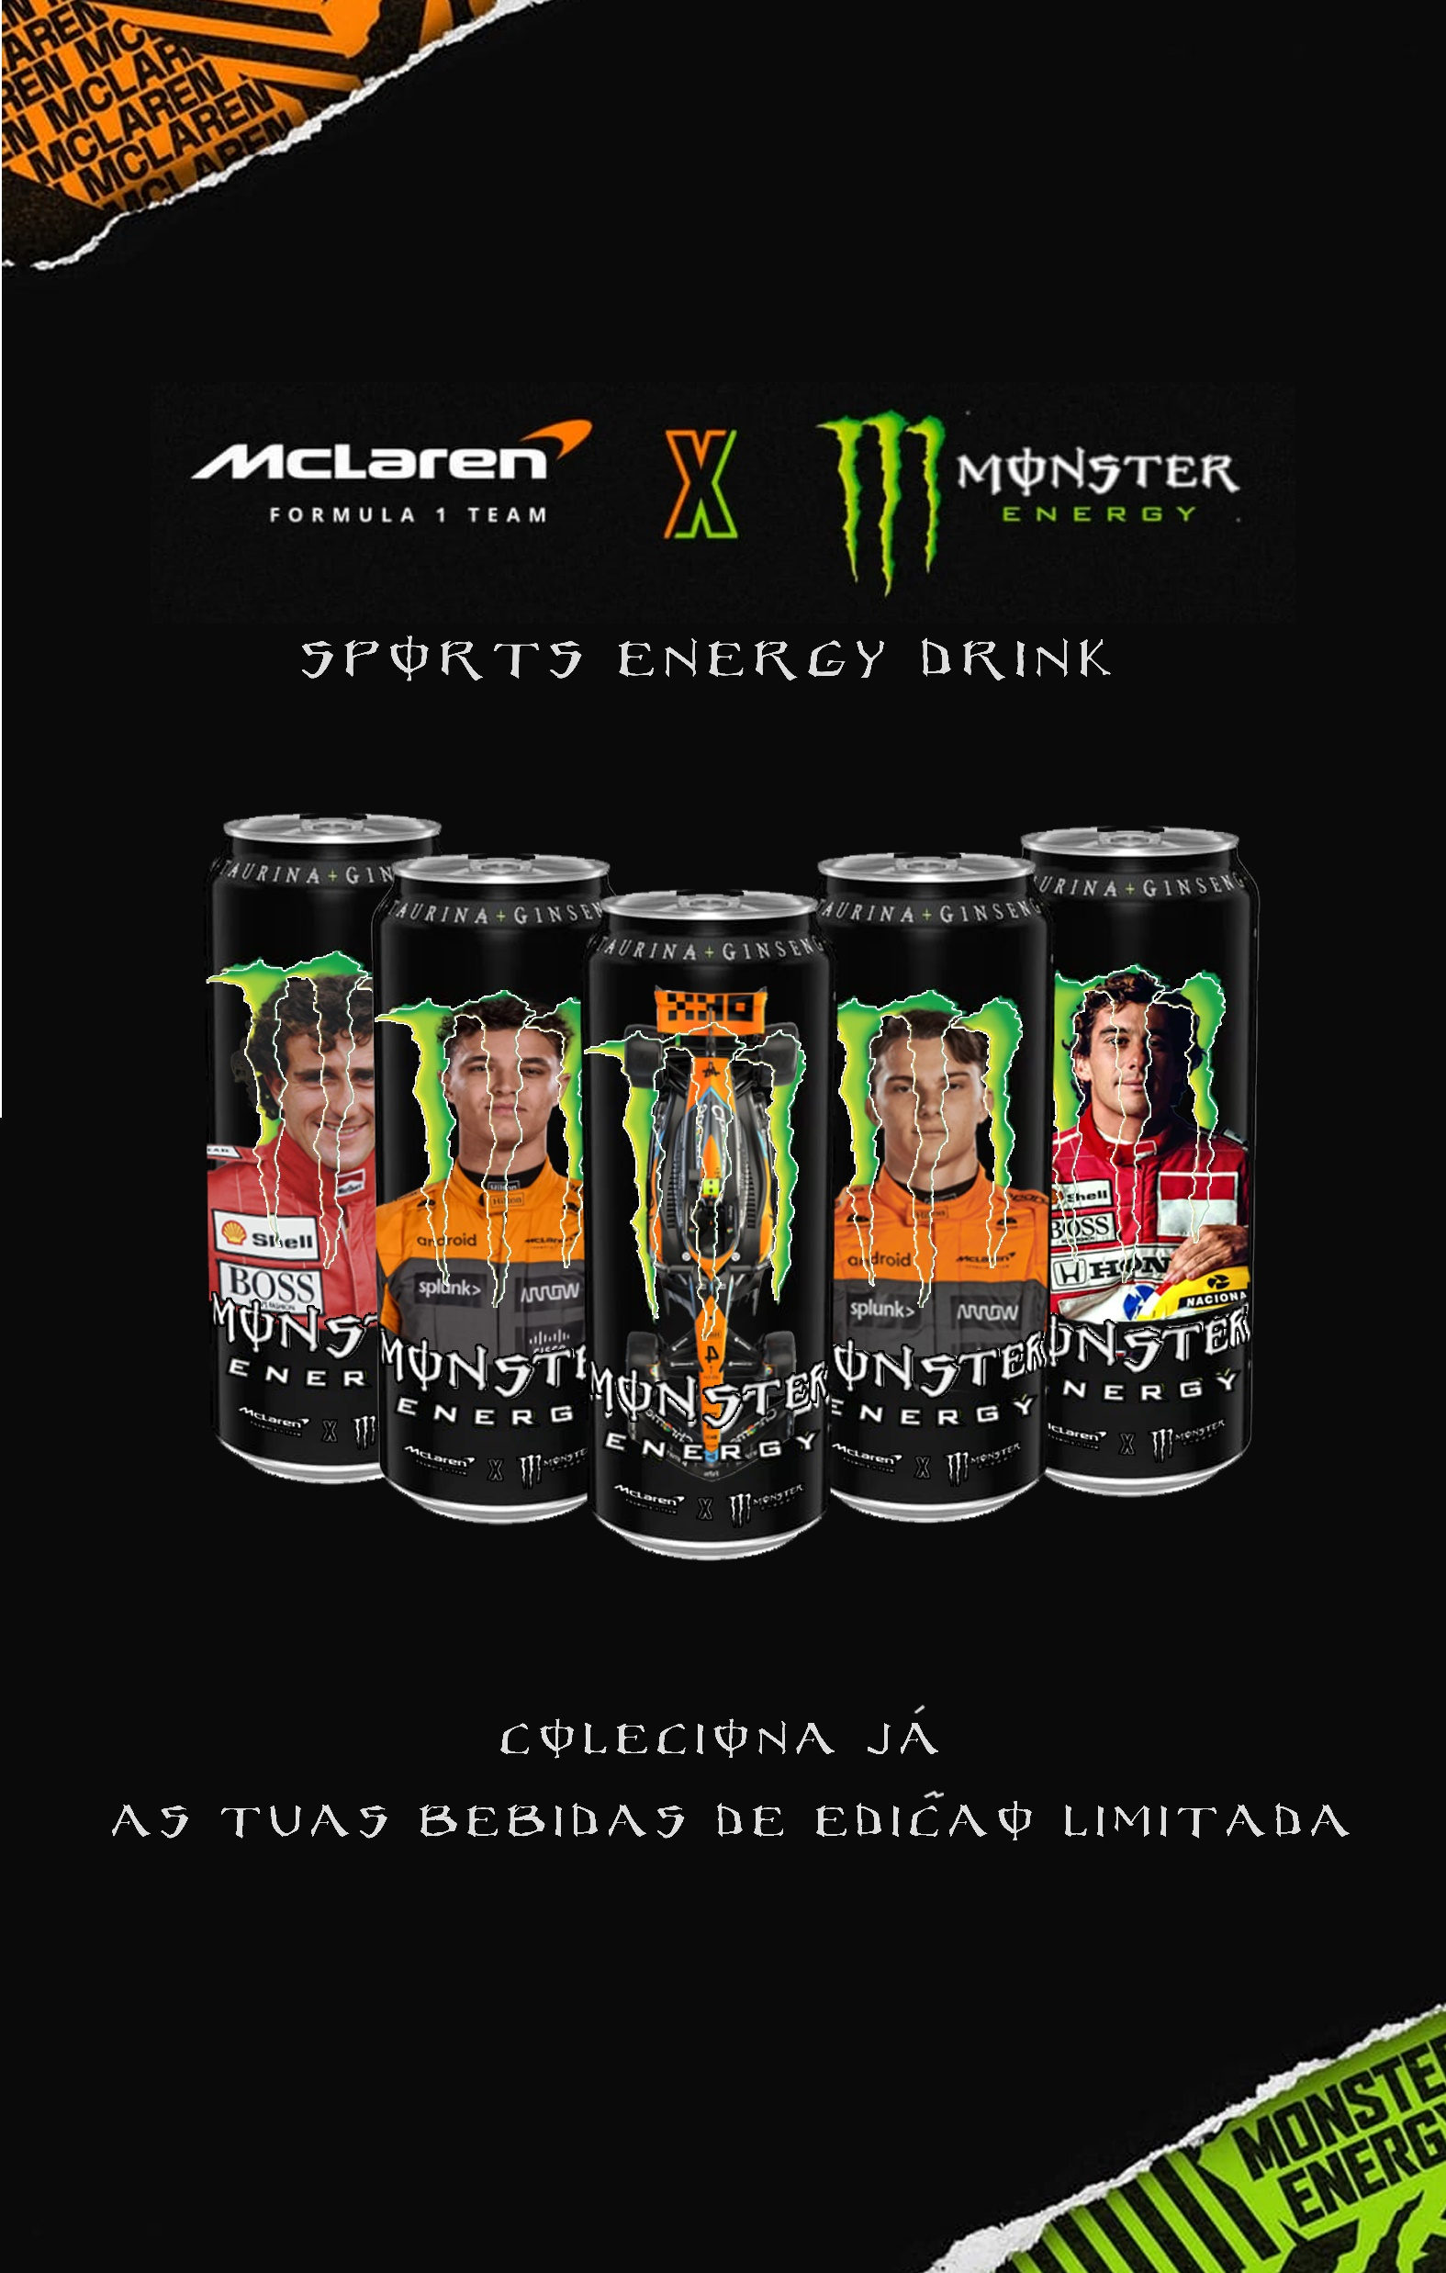
Cartaz
Mclaren x Monster

Slide 16
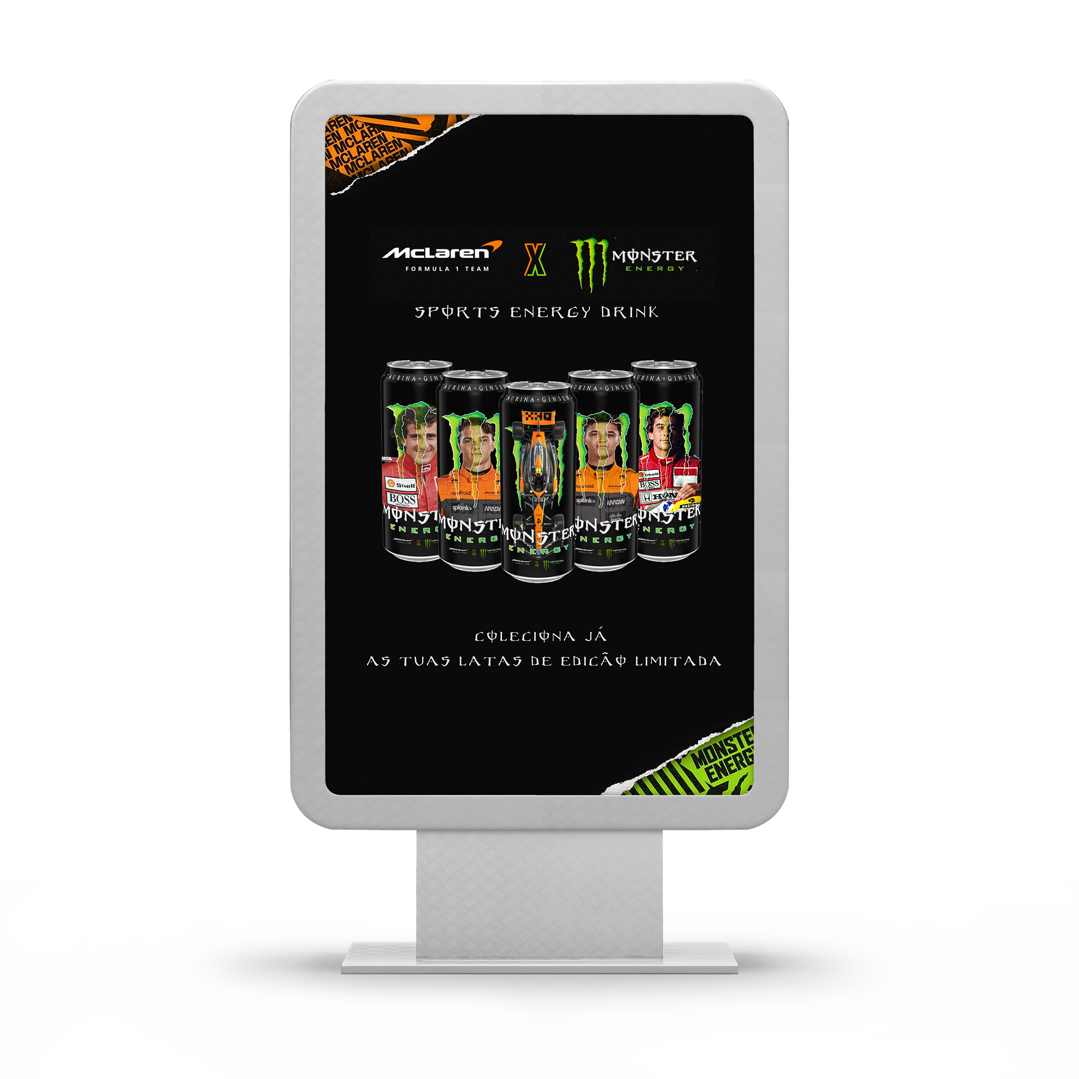
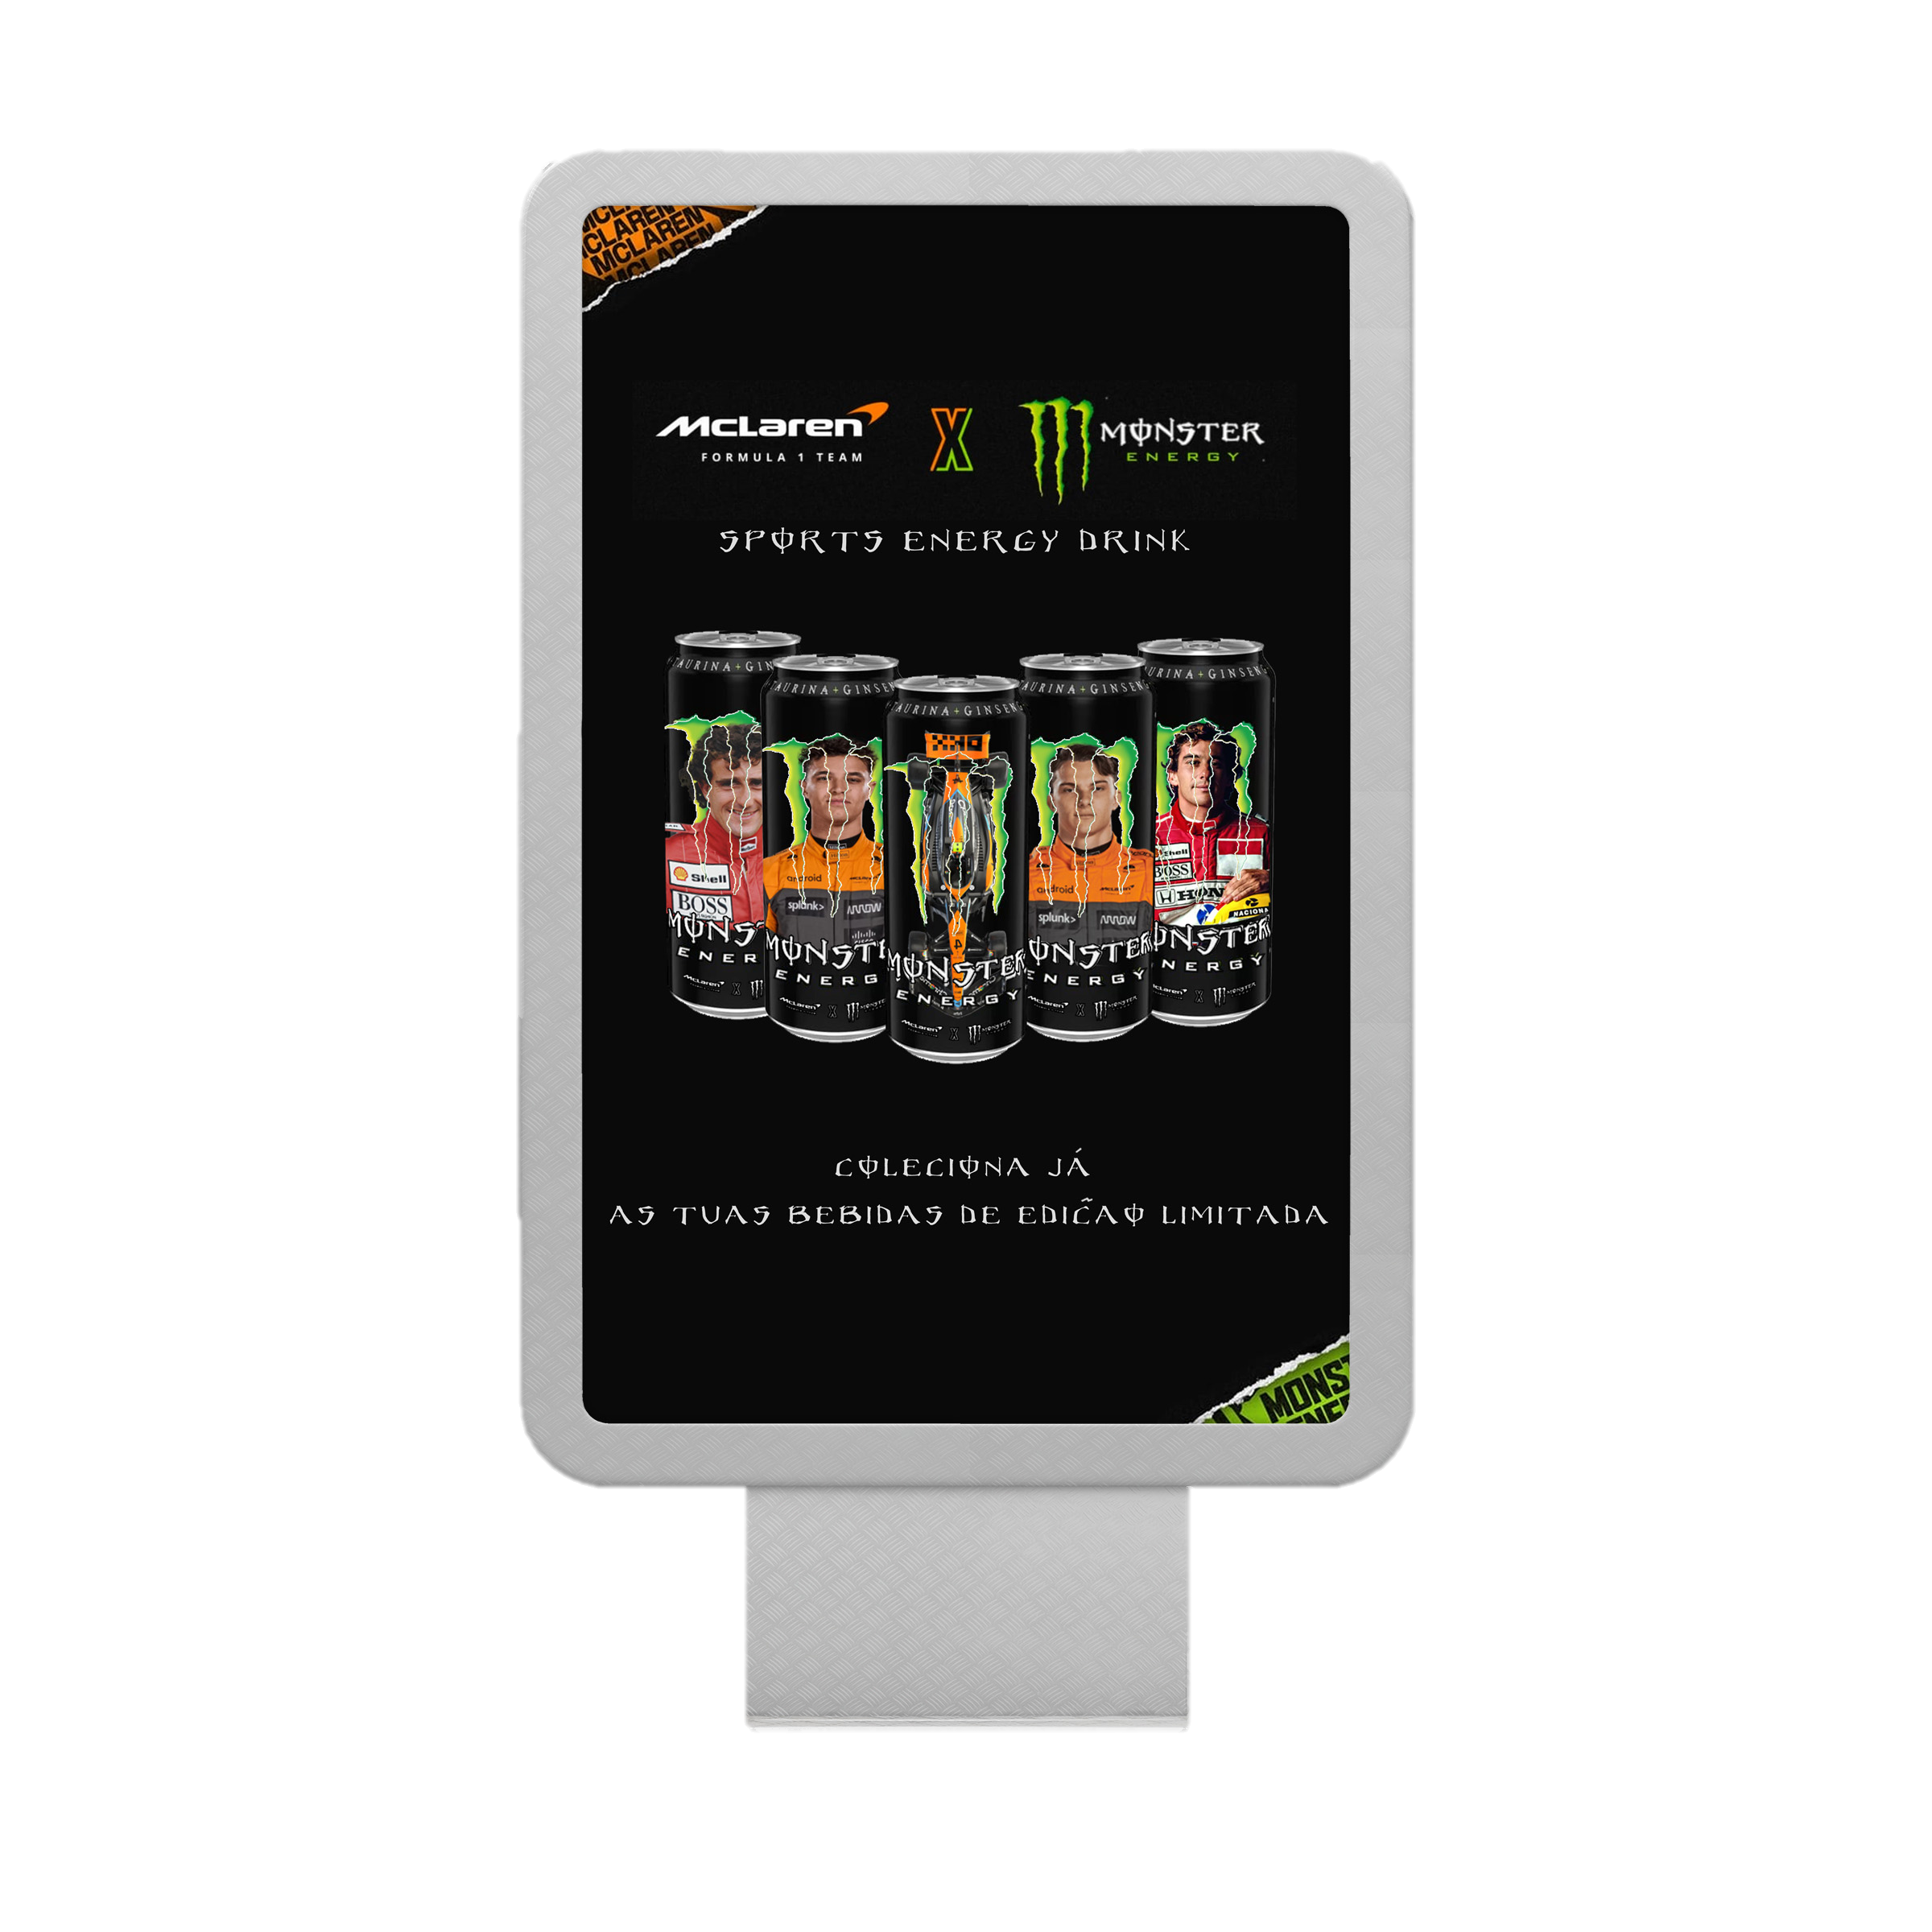
MUPI
Mclaren x Monster

Slide 17
Obrigado por embarcarem nesta jornada

